Slide 1
OpenResty分享

Slide 2
A
OpenResty介绍
B
目录
安装配置
C
常用组件使用
D
实战案例

Slide 3
OpenResty介绍
A

Slide 4
OpenResty介绍
特点
1
Nginx + Lua
3
异步非阻塞
2
大量精良的Lua库、第三方模块
4
同步的代码逻辑写异步

Slide 5
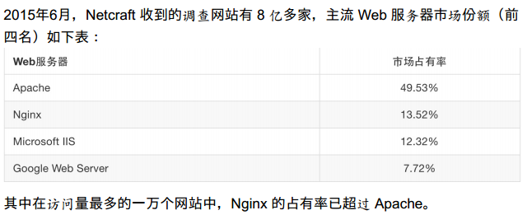
OpenResty介绍
Nginx
Nginx 是一个高性能的HTTP和反向代理服务器，也是一个MAP/POP3/SMTP 代理服务器。

Slide 6
OpenResty介绍
Nginx
高并发
反向代理
高性能
低内存消耗
web服务器
特点
负载均衡
热部署
高可靠
静态文件服务
。。。
访问权限控制
限流

Slide 7
OpenResty介绍
Lua vs Luajit
Lua是一个非常高效、轻量级的脚本语言。在游戏开发广泛应用，配置管理和逻辑控制。
LuaJIT 是采用 C 和汇编语言编写的 Lua 解释器与即时编译器，它利用即时编译( Just-inTime)技术把 Lua 代码编译成本地机器码后交由 CPU 直接执行。

Slide 8
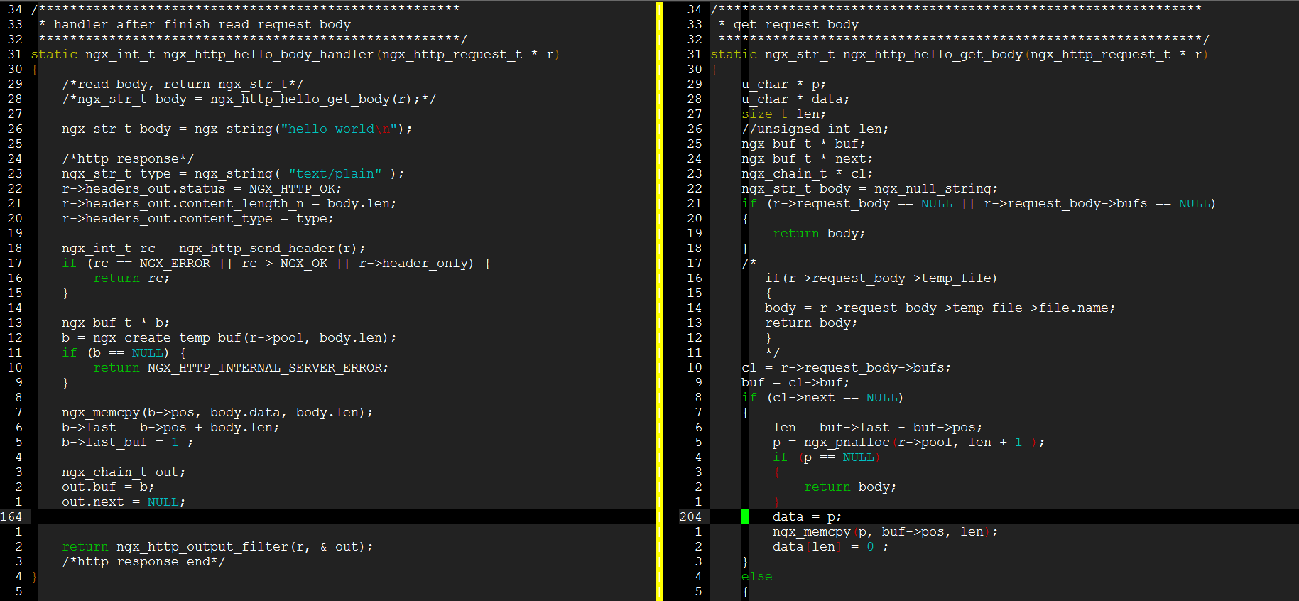
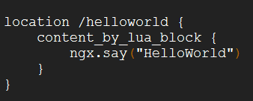
OpenResty介绍
Nginx C 模块 vs OpenResty
curl http://127.0.0.1/helloworld
curl http://127.0.0.1/hello

Slide 9
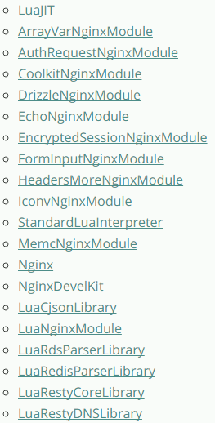
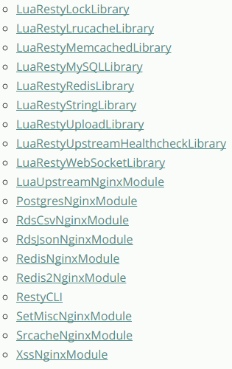
OpenResty介绍
组件

Slide 10
安装配置
B

Slide 11
安装配置
相关网址
https://openresty.org/en/download.html
https://www.gitbook.com/book/moonbingbing/openresty-best-practices/details
https://www.nginx.com/resources/wiki/modules/lua/
http://nginx.org/en/docs/
http://luajit.org/index.html
http://www.lua.org/manual/5.1/

Slide 12
安装配置
安装步骤(ubuntu)
https://openresty.org/en/installation.html
依赖安装
sudo apt-get install libreadline-dev libncurses5-dev libpcre3-dev ibssl-dev perl make build-essential
源码解压
tar zxvf openresty-1.9.15.1.tar.gz && cd openresty-1.9.15.1/
configure
./configure --prefix=/opt/openresty --with-luajit --with-http_iconv_module -j2
编译
make -j2
安装
sudo make install

Slide 13
安装配置
命令
./configure --help
nginx -s reload
nginx -s stop
nginx -t
nginx -V
curl http://127.0.0.1

Slide 14
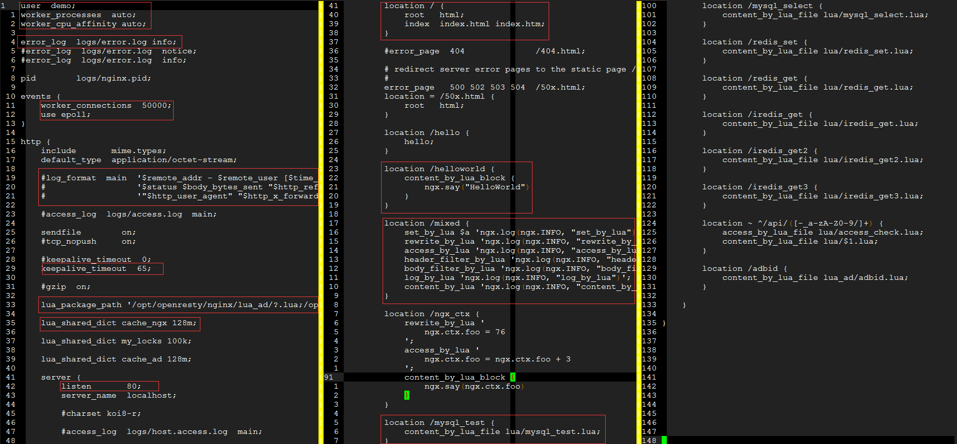
安装配置
配置

Slide 15
常用组件使用
C

Slide 16
常用组件使用
执行阶段
01
set_by_lua
02
rewrite_by_lua
流程分支处理判断、变量初始化
转发、重定向
03
access_by_lua
04
content_by_lua
IP准入、接口权限
内容生成
05
header_filter_by_lua
06
body_filter_by_lua
应答http过滤处理
应答body过滤处理
07
log_by_lua
会话完成后本地异步完成日志记录

Slide 17
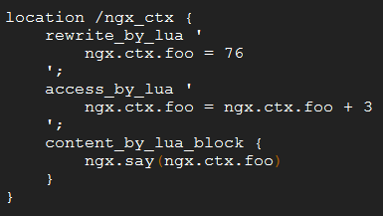
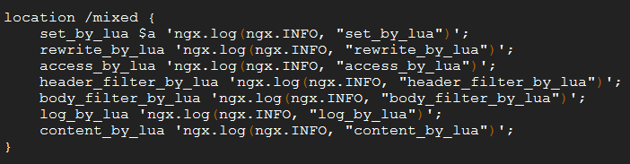
常用组件使用
阶段之间传递变量
ngx.ctx
curl http://127.0.0.1/mixed
curl http://127.0.0.1/ngx_ctx

Slide 18
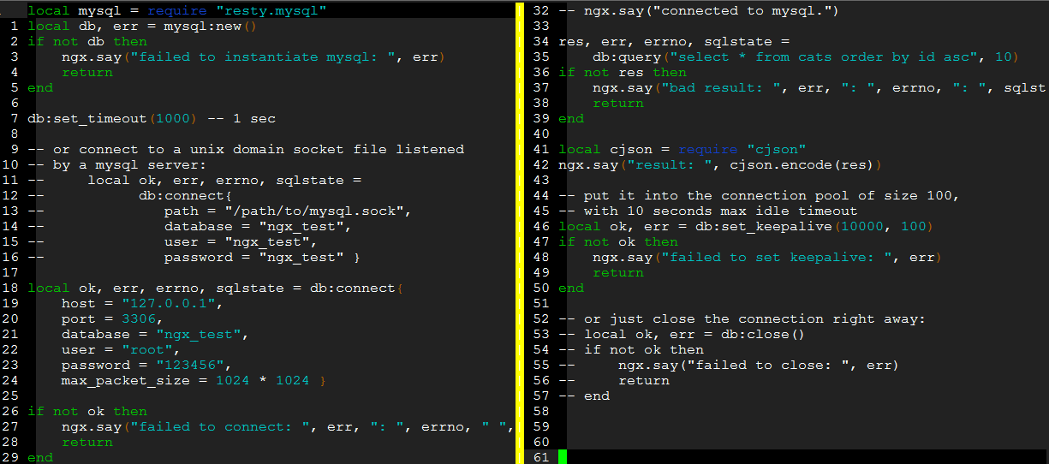
常用组件使用
mysql
curl http://127.0.0.1/mysql_select
ab -n 100000 -c 100 -k http://127.0.0.1/mysql_select

Slide 19
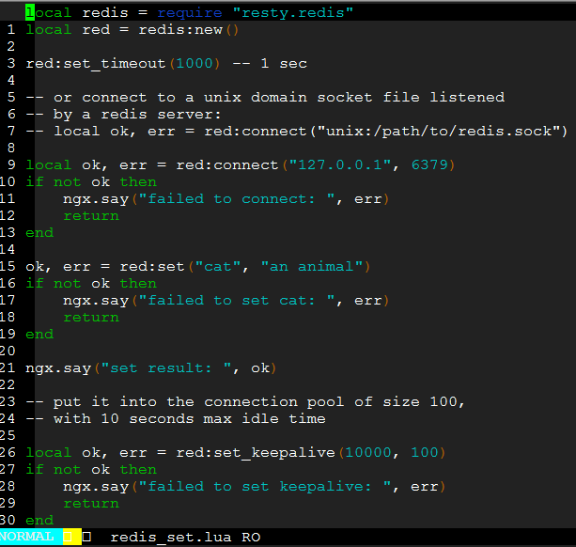

常用组件使用
redis
curl http://127.0.0.1/redis_set
curl http://127.0.0.1/redis_get
ab -n 500000 -c 100 -k http://127.0.0.1/redis_set
ab -n 500000 -c 100 -k http://127.0.0.1/redis_get

Slide 20
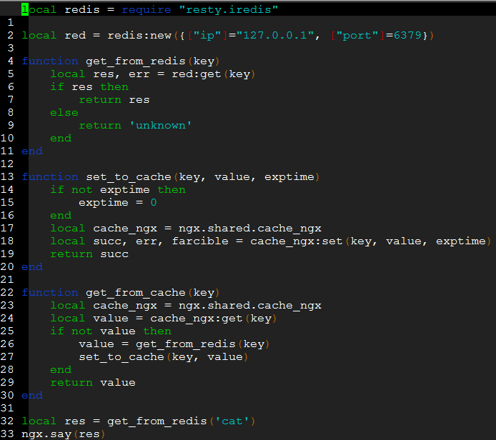

常用组件使用
缓存
进程间共享内存 shared_dict
ab -n 500000 -c 100 -k http://127.0.0.1/iredis_get
ab -n 500000 -c 100 -k http://127.0.0.1/iredis_get2
进程内缓存 lrucache

Slide 21
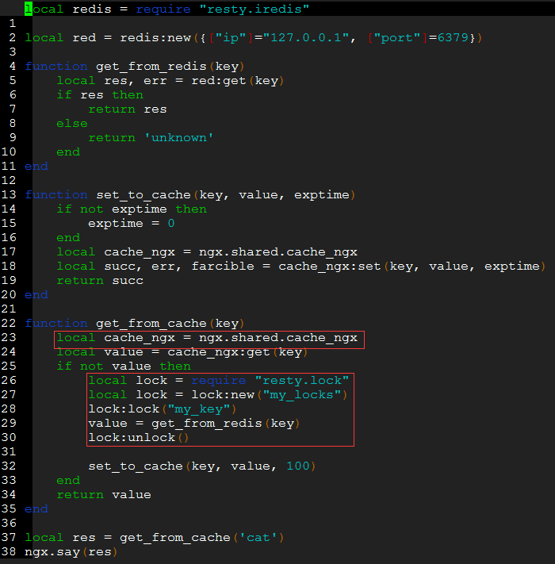
常用组件使用
缓存
缓存失效风暴
加锁lua-resty-lock

Slide 22
实战案例
D

Slide 23
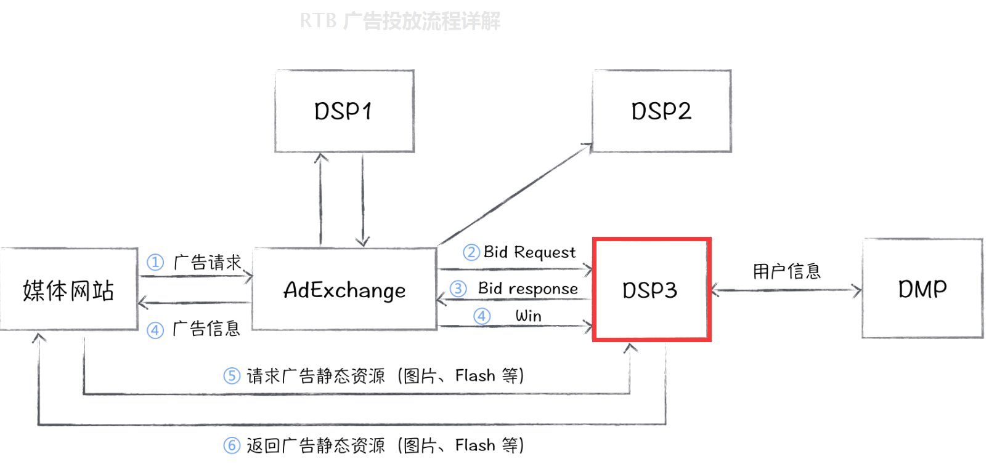
实战案例
RTB

Slide 24
实战案例
Python vs OpenResty
mysql：存放广告信息、广告投放计划、广告预算
redis： ip-城市、标签库、实时统计已用金额
Python
OpenResty
mysql数据缓存到本地内存
mysql数据缓存到shared_dict
aws 8核 16G
3000 QPS
本地虚拟机 4核 4G
10000+ QPS

Slide 25
End
Thank you

